Slide 1

NÁZEV ŠKOLY: Základní škola a Mateřská škola Doudleby, okres České Budějovice
AUTOR: Mgr. Jaromíra Stropková
NÁZEV: VY_32_INOVACE_10_Proměny přírody na podzim
TÉMA: Prvouka 2. ročník, Já a můj svět, Podzim
Datum tvorby: 22. října 2013
Číslo projektu: CZ.1.07/1.4.00/21.3424

Slide 2
ANOTACE
Digitální učební materiál doplňuje výklad učitele v hodině.
Žáci pracují na svých PC stanovištích a jednoduchou formou
plní zadané úkoly. Snímky bez animace, určené pro práci na PC jsou při prezentaci skryté.
Kontrolu je možné provést frontálně na interaktivní tabuli.
Poslední snímek vybízí žáky k volnému vyprávění o výlovu
rybníků, jako typické podzimní činnosti.

Slide 3
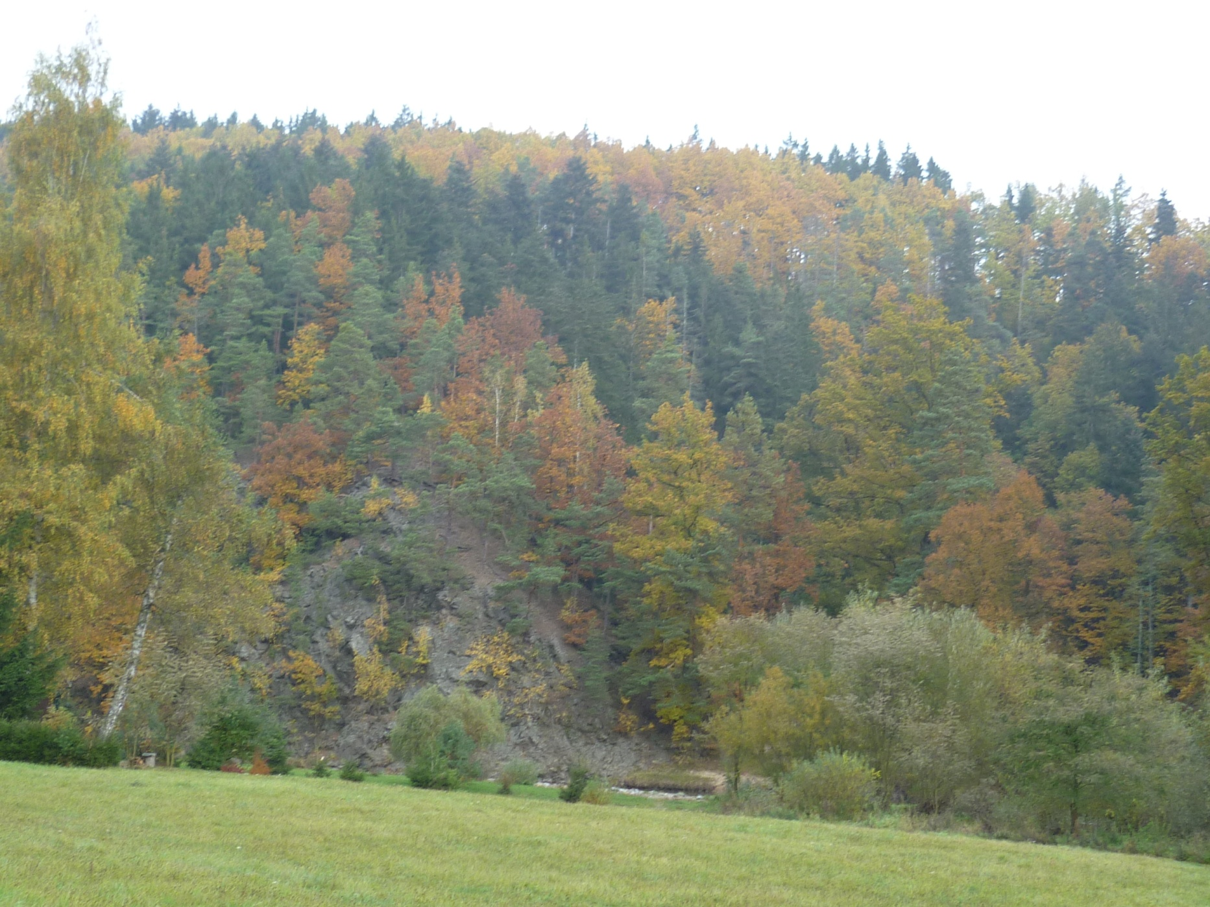
PROMĚNY PŘÍRODY NA PODZIM

Slide 4

CO SE DĚJE NA PODZIM?
Spoj šipkou větu v levé části se správným slovem v pravé části .
Podzim začíná PRODLUŽUJÍ
Zemědělci sklízí na polích KAŠTANY
Děti sbírají MLHY
Venku se ochlazuje a bývají často 23. ZÁŘÍ
Loví se BRAMBORY
Dny se zkracují a noci se RYBNÍKY

Slide 5

Na zahrádce sklízíme POLE
V sadech očesáváme ZELENINU
Zemědělci vláčí a orají OVOCE
Sejí se některé druhy obilí = HONY
V lesích se konají OZIMY
Do teplých krajin odlétají PTÁCI
stěhovaví
SPOJTE ČAROU, CO K SOBĚ PATŘÍ.
Notes:
Čáru najdete na horní liště v obrazcích.

Slide 6

ZNAČKY Z KALENDÁŘE PŘÍRODY
Co znamenají tyto značky z kalendáře přírody? Srovnej písmenka na řádku. Klikej.
D
U
A
H
É
Ť
Š
D
--------------------------------
--------------------------
N
Í
V
R
T
POLOJASNO
O
L
S
J
A
O
O
P
------------------------------
-----------------------------------

Slide 7
A TEĎ TY – za pomoci obrazců na horní liště namaluj značku pro
M L H A
SLUNCE
Z A T A Ž E N O
B O U Ř K A

Slide 8
A TEĎ TY – za pomoci obrazců na horní liště namaluj značku pro
M L H A
SLUNCE
Z A T A Ž E N O
B O U Ř K A

Slide 9
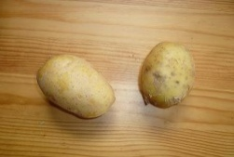

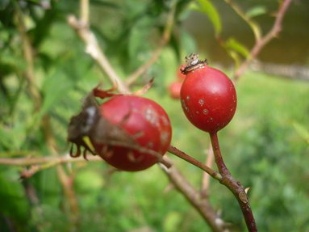
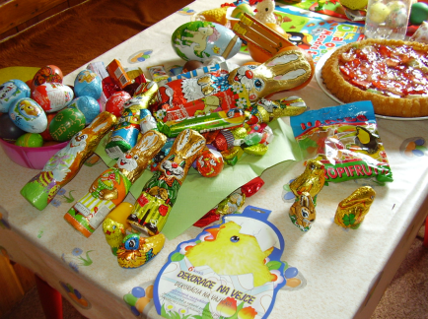
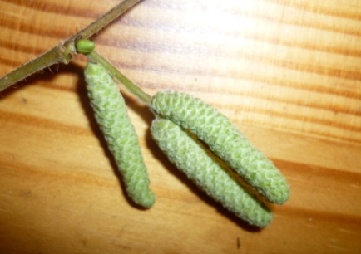
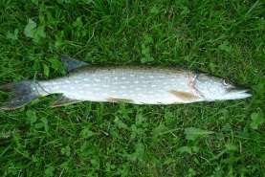
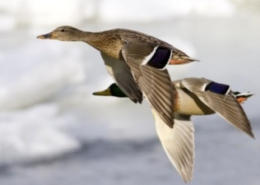
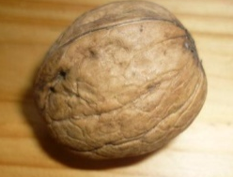
CO PATŘÍ K PODZIMU?
Škrtněte obrázky, které NEPATŘÍ k podzimu:
JARO
JARO
Do kterého období patří zbylé
obrázky? Podívej se pod jeden z nich

Slide 10
CO PATŘÍ K PODZIMU?
Škrtněte obrázky, které NEPATŘÍ k podzimu:
Do kterého období patří zbylé
obrázky?
J A R O

Slide 11
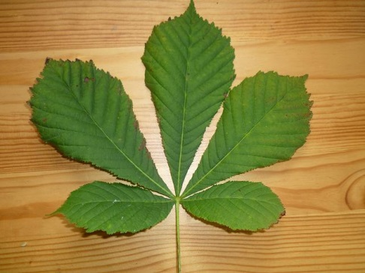
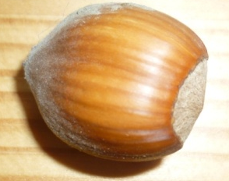
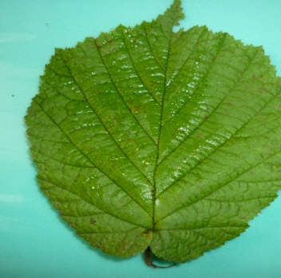
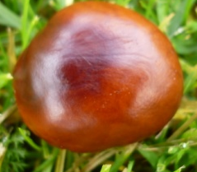
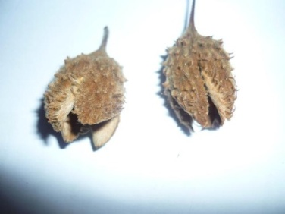
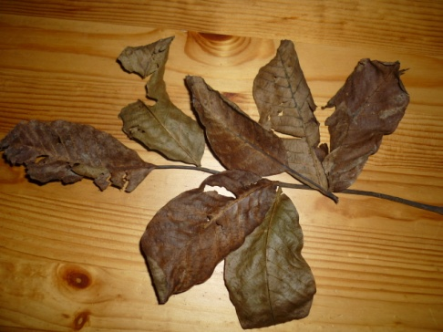
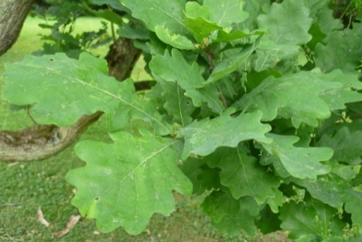
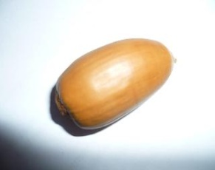
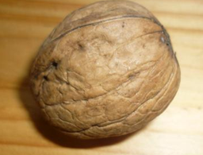
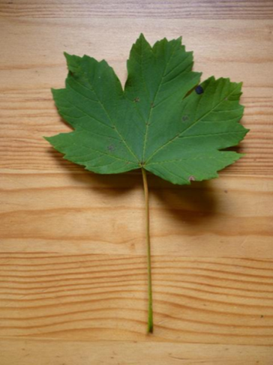
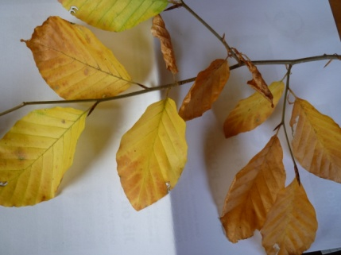
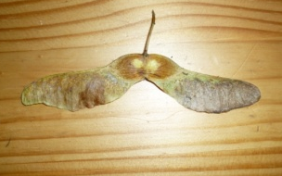
PRO CHYTRÉ HLAVIČKY
Ke kterému listu patří který plod ?
Spoj šipkou list nebo strom s plodem.
Notes:
Šipku najdeš na horní liště mezi obrazci. Klikni na ni, přenes ji k plodu, drž levé tlačítko a táhni na správné místo. Tlačítko uvolni.

Slide 12
PRO CHYTRÉ HLAVIČKY
Ke kterému listu patří který plod ?
Spoj šipkou list nebo strom s plodem.

Slide 13
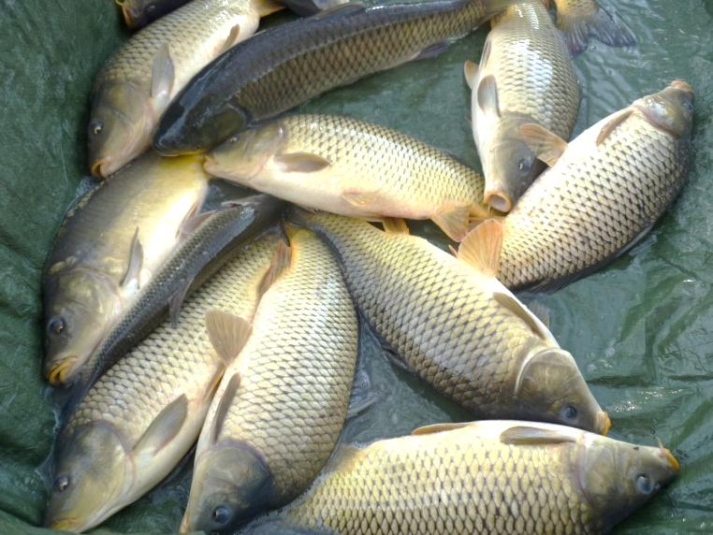
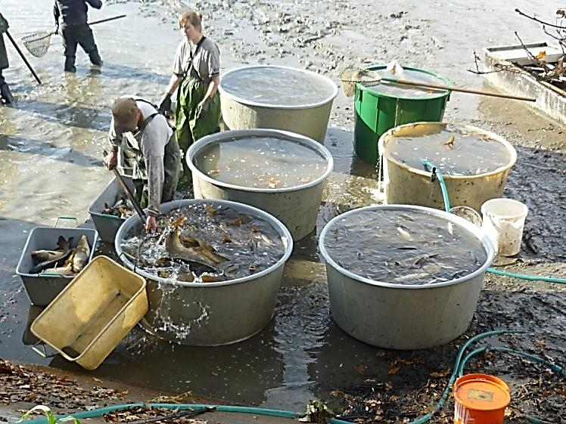
Jak se jmenuje tato podzimní událost ?
Co se při ní dělá?
V Ý L O V R Y B N Í K A

Slide 14
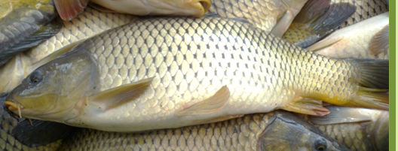
POPIŠ ČÁSTI TĚLA RYBY
slož z písmenek jejich přetáhnutím na řádek
A
C
S
O
A
L
V
H
A
-----------------------
-----------------
P
E
O
L
U
T
V
-------------------------------

Slide 15
POPIŠ ČÁSTI TĚLA RYBY
slož z písmenek jejich přetáhnutím na řádek
A
C
S
O
A
L
V
H
A
H L A V A
O C A S
-----------------------
-----------------
P
E
O
L
U
T
V
P L O U T E V
-------------------------------

Slide 16
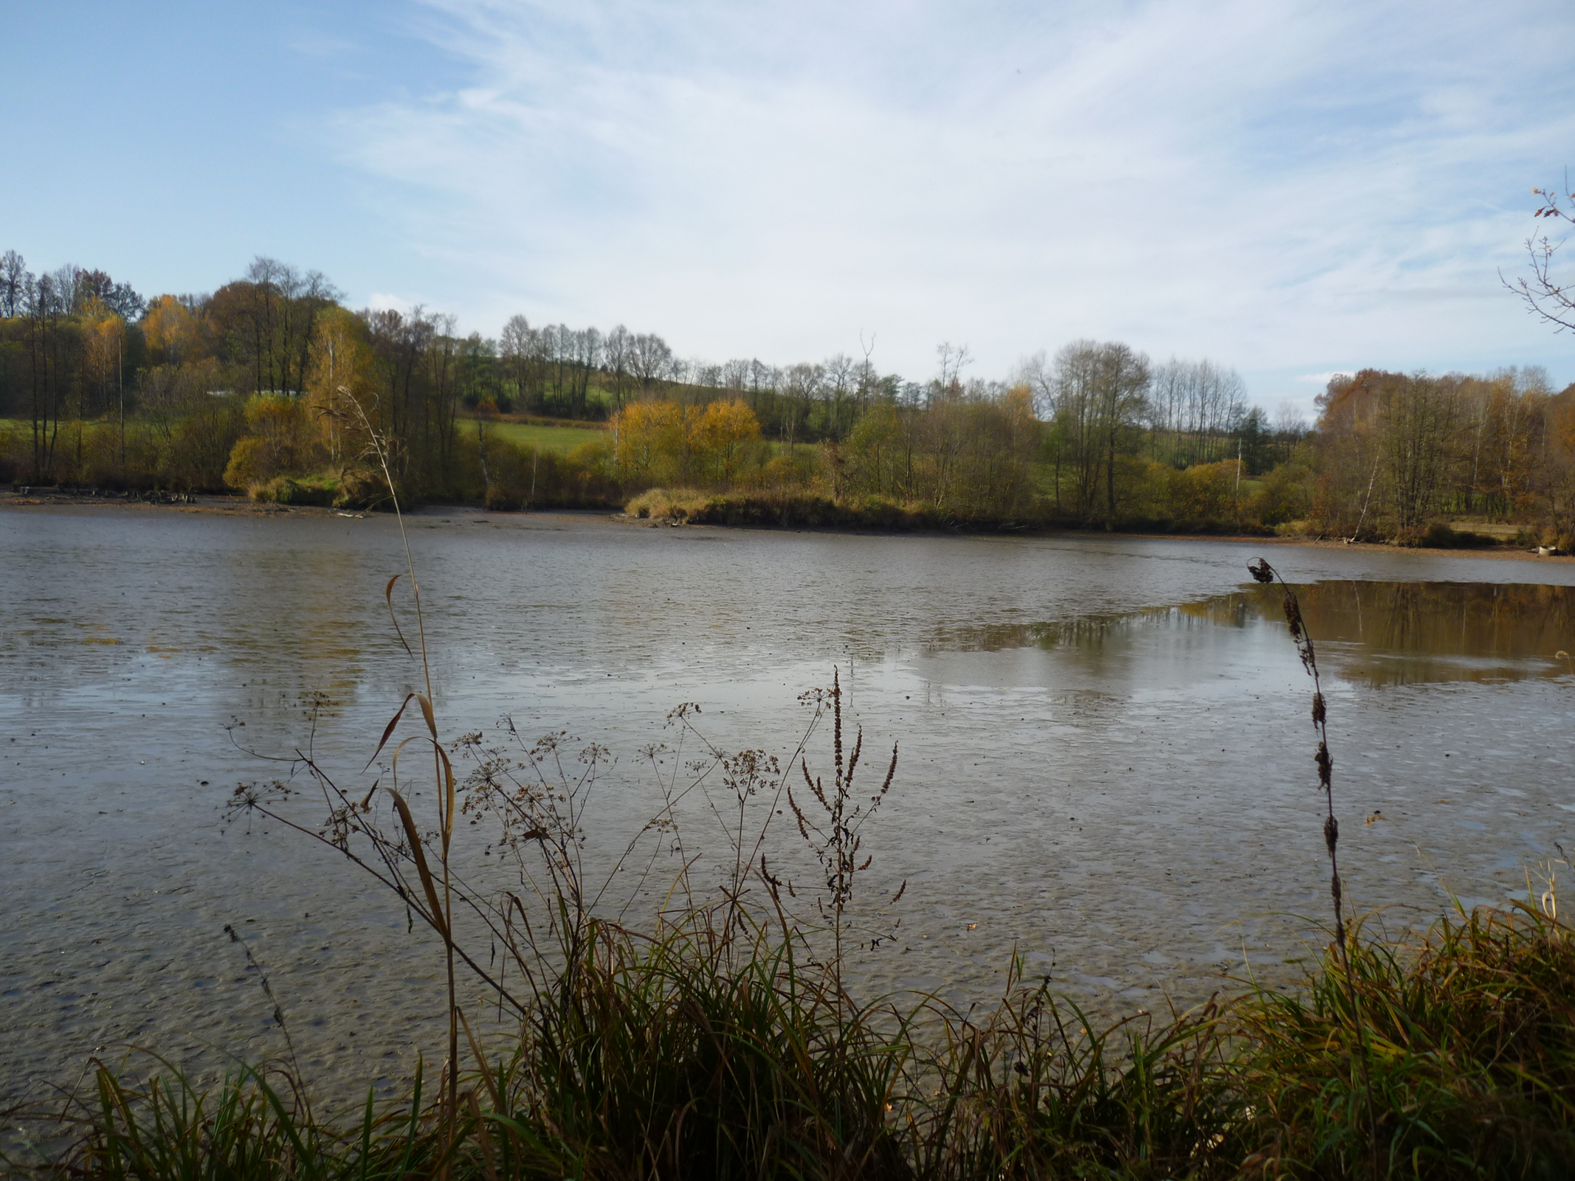
Vyprávěj o výlovu rybníků!

Slide 17
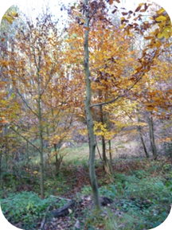
ZDROJE OBRÁZKŮ A FOTOGRAFIÍ:
www. office.microsoft.com
Fotografie : Vlastní fotogalerie autorky

